Slide 1
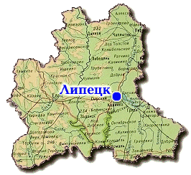
Знаменитые земляки Липецкой области

Slide 2
Семенов-Тян-Шанский Петр Петрович
Лодыгин Александр Николаевич
Славянов Николай Гаврилович
Чаплыгин Сергей Алексеевич
Мушкетов Иван Васильевич
Кропоткин Петр Алексеевич

Slide 3
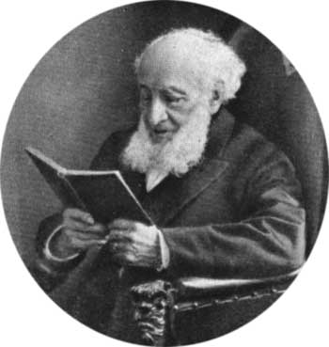
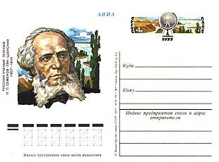
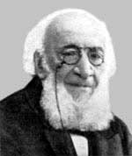
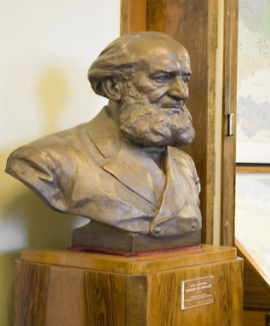
Семенов-Тян-Шанский Петр Петрович
Петр Петрович Семенов-Тян-Шанский - Почетный член Петербургской академии наук и Академии художеств, родился 14 января 1827 года.
«Петр Петрович Семенов, с 1906 года носивший фамилию Семенов-Тян-Шанский, родился 2(14) января 1827 года в усадьбе Рязанка около села Урусово Раненбургского уезда Рязанской губернии, в большой дружной семье. Кроме Петра в семье жили старшие брат и сестра, приемная дочь Ольга, дедушка Николай Петрович и обе бабушки».
«Географ, статистик, общественный деятель, почетный член Петербургской АН (1873). Вице-председатель и глава Русского географического общества (с 1873 года) и Русского энтомологического общества (с 1889 года). В 1856-1857 годах Петр Семенов исследовал Тянь-Шань, дал первую схему его орографии и высотной зональности.
Инициатор ряда экспедиций в Центральную Азию. Организатор первой переписи населения России 1897 года. Петр Петрович Семенов-Тян-Шанский руководил изданием многотомных сводок по географии России: «Географическо-статистический словарь Российской империи», «Россия. Полное географическое описание нашего отечества» (совместно с В. И. Ламанским)».

Slide 4
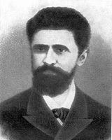
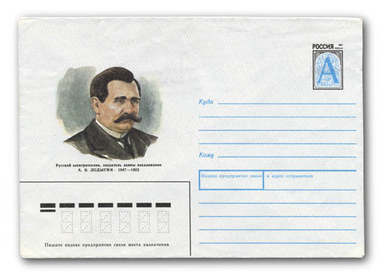
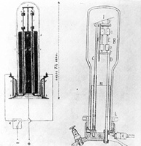
Лодыгин Александр Николаевич
ЛОДЫГИН Александр Николаевич (1847-1923), российский электротехник. Изобрел угольную лампу накаливания (1872, патент 1874). Один из основателей электротермии. Ломоносовская премия. (1874).
Лодыгин родился в имении отца. В 1867 он, как и полагалось в дворянской семье, окончил Московское военное училище, но вскоре вышел в отставку. Некоторое время работал на Тульском оружейном заводе молотобойцем и слесарем, а затем переехал в Петербург.
Лампа Лодыгина
В лампе Лодыгина ток накаливал тонкий стерженек из ретортного угля, находящийся под стеклянным колпаком. Срок службы первых ламп составлял 30-40 минут. В дальнейшем Лодыгин применил в лампе несколько стержней, включавшихся один за другим по мере сгорания, а затем – откачивание воздуха и накаливание в вакууме. Все усовершенствования подобного рода позволили довести срок службы лампы до 700-1000 часов.

Slide 5
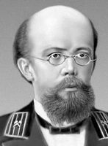
Славянов Николай Гаврилович
Славянов Николай Гаврилович – русский изобретатель-электротехник, один из создателей дуговой электросварки, горный инженер и металлург. Он родился 5 мая 1854 года в селе Никольское Задонского уезда Воронежской губернии, в семье потомственного дворянина.
В 1890-1891 гг. Николай Славянов получил патенты на изобретенный им способ электрической отливки металлов в России, Франции, Англии, Германии, Австро-Венгрии, Бельгии, подал заявки на патенты в США, Швеции и Италии. Летом 1891 года он был назначен Горным начальником Пермских заводов. Вместе со строителем первых в России мартеновских печей А.А. Износковым Славянов создал новые артиллерийские снаряды, которые по прочности не уступали снарядам Круппа.
В 1892 году способ «электрической отливки» металлов наблюдали посетители IV Петербургской электрической выставки Русского технического общества. На этой выставке Николай Славянов был удостоен золотой медали и почетного диплома “за удачное применение вольтовой дуги к производству металлических отливок и последующей их обработке с целью изменения химического состава металла и улучшения его механических свойств”. В 1893 году на Всемирной выставке в Чикаго Славянову за его изобретение была также присуждена золотая медаль.
Возникший еще на IV Электрической выставке спор с Николаем Бенардосом о приоритете в изобретении электросварки через несколько лет был решен в суде. Суд установил полную самостоятельность «электрической отливки» Славянова и «электрогефеста» Бенардоса.

Slide 6
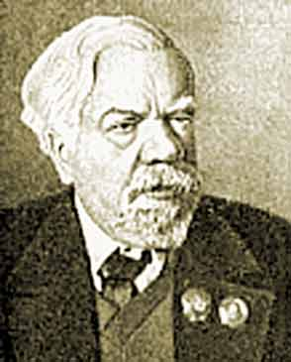
Чаплыгин Сергей Алексеевич
Чаплыгин Сергей Алексеевич (1869-1942), российский ученый, один из основоположников аэродинамики, академик АН СССР (1929), Герой Социалистического Труда (1941). Труды по теоретической механике, гидро-, аэро- и газовой динамике. Совместно с Н. Е. Жуковским участвовал в организации Центрального аэрогидродинамического института (ЦАГИ, 1918, в 1921-41 научный руководитель).
Окончив в 1886 году гимназию с золотой медалью, Сергей поступает на физико-математический факультет Московского университета. Чаплыгин начинает свой первый научный труд по гидродинамике "О движении тяжелых тел в несжимаемой жидкости". Это исследование было представлено в 1890 году Чаплыгиным в качестве дипломной работы. Сергей Чаплыгин был оставлен в университете для подготовки к профессорскому званию. В 1894 году он становится приват-доцентом Московского университета.
Вторая научная работа ученого "О некоторых случаях движения твердого тела в жидкости", опубликованная в 1897 году, была защищена им в следующем году в качестве магистерской диссертации
В 1931 году Чаплыгин написал работу "К теории открылка и закрылка". Чем меньше скорость самолета, тем легче ему совершить посадку, тем она безопаснее. Но небольшая скорость - это малая подъемная сила. При недостаточной же подъемной силе самолет может упасть на землю и разбиться. Следовательно, надо увеличивать скорость, чтобы самолет держался в воздухе. Получается замкнутый круг. Работы Чаплыгина помогли разорвать этот круг.
В 1926 году Чаплыгин был избран членом-корреспондентом Академии наук СССР, а 12 января 1929 года - академиком.
В 1933 году Чаплыгин был награжден орденом Ленина, а в феврале 1941 года ему было присвоено высокое звание Героя Социалистического Труда.
В октябре 1941 года вместе с институтом Чаплыгин уехал в Новосибирск.
Сергей Алексеевич умер в Новосибирске 8 октября 1942 года.

Slide 7
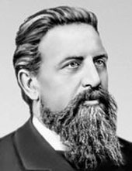
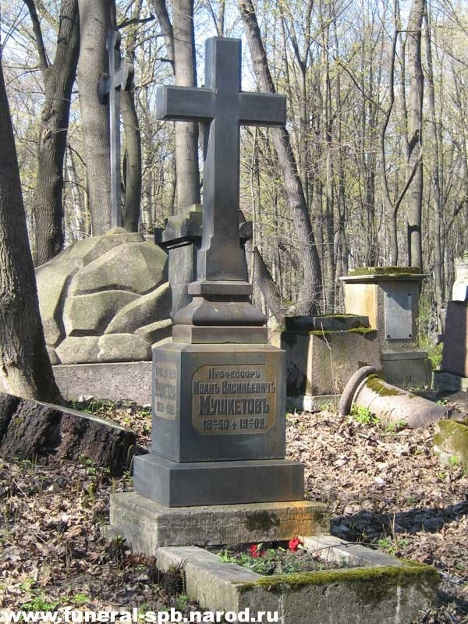
Мушкетов Иван Васильевич
Русский геолог, путешественник, исследователь Средней Азии, Урала и Кавказа И.В.
Мушкетов родился 9 (21) января 1850 года на Дону, в станице Алексеевской Области войска Донского, ныне Волгоградской области. Он родился в небогатой казачьей семье. Рано потеряв мать, воспитывался у деда, который часто брал внука с собой в поездки по донским степям. Возможно, эти впечатления и породили пристрастие к путешествиям, изучению природы.
В семь лет мальчик был отдан в уездное училище, в 9 лет - в классическую гимназию Новочеркасска. Еще учась в гимназии, Иван Мушкетов увлекся минералогией. Ученики гимназии часто выходили на экскурсии в окрестности города.
Ваню Мушкетова товарищи называли "каменщиком", потому что он любил собирать коллекции камней. А на меловых кручах реки Бузулук он часто находил причудливые раковины ископаемых животных и другие следы первобытной жизни. Он хорошо знал свойства различных минералов, собирал коллекции растений и насекомых.
Один из первооткрывателей Средней Азии Иван Васильевич Мушкетов, известный путешественник, геолог и географ, в своих работах раскрыл почти полную картину геологического строения огромной территории и заложил основы палеогеографии Средней Азии.
Он первым среди ученых установил генетическую связь землетрясений с горообразовательными процессами. Ранее считалось, что землетрясения вызваны извержением вулканов. По инициативе Ивана Васильевича Географическое общество впервые в России стало проводить сейсмические наблюдения. Сегодня специалисты-сейсмологи вооружены новой чувствительной техникой, но законы сейсмологии были заложены и выявлены нашими предшественниками, в том числе Мушкетовым.

Slide 8
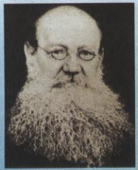
Кропоткин Петр Алексеевич
Среднее образование получил в 1-й Московской гимназии, окончил с отличием Пажеский корпус (1862), был произведён в офицеры. Несколько лет служил в Сибири, в Амурском казачьем войске, участвовал в экспедициях в Восточной Сибири, в Маньчжурии, где занимается геологическими исследованиями; трудится в комиссиях — по подготовке проекта реформ тюрем и систем ссылки, а также над составлением проекта городского самоуправления, но постепенно закоренелая система бюрократии на местах похоронила идею реформистского преобразования, что глубоко задело П. А. Кропоткина. В 1867, (после восстания польских каторжан в 1866) Петр и его брат Александр расстались с военной службой. Ни тот ни другой не участвовали и не согласились бы участвовать в подавлении восстания.
Петр Кропоткин сделал выдающийся вклад в геологические и географические науки.
Его деятельность началась с научных экспедиций в Сибири, позже он был секретарем Русского Географического общества.
Кропоткин заложил основу теории четвертичных оледенений и ввел термин вечная мерзлота.
Доклад о существовании в недалеком прошлом ледниковой эпохи он сделал 21 марта 1874 года, а на следующий день был арестован за принадлежность к тайному революционному кружку и заключен в Петропавловскую крепость.

Slide 9
Кто? | Что? Открытие | Где? Область знания
1. Мушкетов Иван Васильевич | Средняя Азия, Урал Кавказ | Российский путешественник, геолог и исследователь
2. Семенов Петр Петрович | Экспедиции на Тян- Шань, в Среднюю Азию | Географ, статист
3. Кропоткин Петр Алексеевич 4. Лодыгин Александр Николаевич | Витимское и Патомское нагорье Лампа Лодыгина В лампе Лодыгина ток накаливал тонкий стерженек из ретортного угля, находящийся под стеклянным колпаком | Ученый в области физической географии, Российский электротехник
5. Славянов Николай Гаврилович | Сварочный аппарат | Изобретатель, электротехник
6. Чаплыгин Сергей Алексеевич | Открытие в области механики | Основоположник аэродинамики, математики

Slide 10
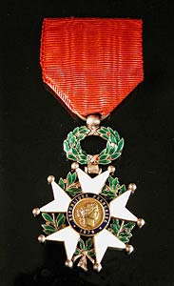
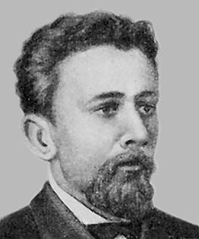
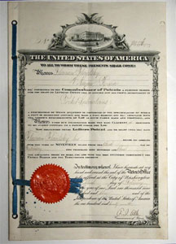
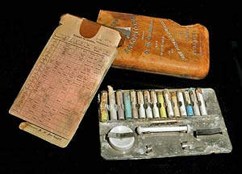
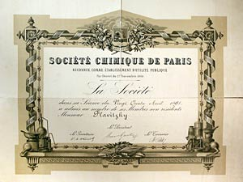
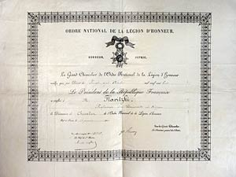
Флавицкий Флавиан Михайлович 6 января 1848 – 19 октября 1917 родился в Усмани
Русский химик, член-корреспондент
Петербургской АН.
По окончании Харьковского университета
работал у А. М. Бутлерова;
с 1873 до конца жизни преподавал в
Казанском университете.

Slide 11
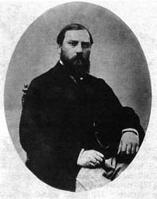
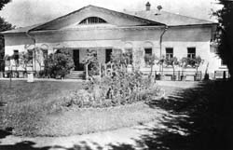
Леон Николаевич Шишков родился 7 марта 1830 года в селе Спешнево Данковского уезда
Исследовательская работа Л.Н.Шишкова была посвящена изучению и развитию химии взрывчатых веществ.
Леон Николаевич происходил из старинного дворянского рода, известного на Руси с начала XV века.
Прадедом Леона Николаевича со стороны отца был знаменитый Андрей Тимофеевич Болотов - известнейший в России деятель в области сельского хозяйства и писатель конца XVIII-начала XIX веков.
А прадедом по матери ему приходился последний царь Грузии Георгий XII. Таковы удивительные страницы родословной русского ученого XIX века.
Отец его - Николай Петрович Шишков - известен как выдающийся деятель сельского хозяйства своего времени, один из основателей свеклосахарного производства в России.

Slide 12
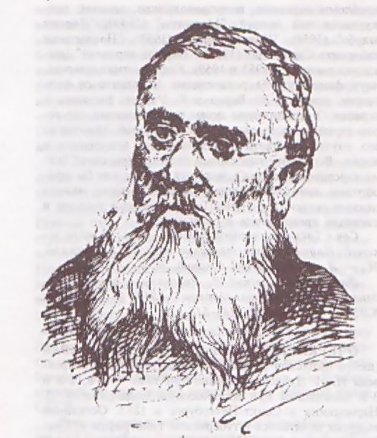
Ошанин Василий Федорович (1844-1917) – русский зоолог и путешественник, ученый-энтомолог
Родился в селе Политово, Данковского района.
Большие заслуги принадлежат ему и в области географии.
В 1872—1906 работал в Туркестане, где изучал насекомых.
За эти годы он глубоко познал Среднюю Азию — далекую и глубокую в те времена окраину России с ее высочайшими горами и необозримыми пустынями.
В 1878 возглавил экспедицию на Памир по исследованию бассейна реки Пяндж, во время которой открыл хребет Петра I и крупный ледник, названный им именем своего большого друга, выдающегося натуралиста и путешественника Федченко.
Летом 1906 Ошанин вышел в отставку и переехал из Ташкента в Петербург.
Он составил систематический и географический каталог всех полужесткокрылых насекомых. Этот трехтомный труд — единственный в своем роде каталог, до сих пор являющийся настольной книгой всех энтомологов мира.

Slide 13
Путешествуйте по Липецкому краю, и вы узнаете не только об этом удивительном уголке Черноземья, но и о великих людях, родившихся и живших здесь.

